Slide 1
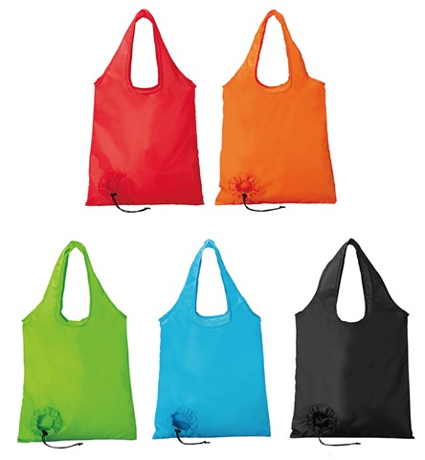
【提案書】
セルトナ・ボール型レジバッグ
特徴
収納するとコロンと丸く可愛い形状になるのがポイントの、ポータブルレジバッグです。カラーバリエーションは全5色。名入れするオリジナルデザインなどに合わせてお選びください。
納期
納期スペース
仕様
素 材：ポリエステル
サイズ：使用時：約380×370mm、
収納時：約φ90×80mm
（包装形態：ポリ袋入）
備 考：レッド・オレンジ・グリーン・ブルー・ブラック
お見積
お見積りスペース

